Slide 1


Slide 2
SEVOI GRUPACIJA je međunarodna, regionalno pozicionirana grupa koja deluje u sinergiji nekoliko konsultantskih kompanija specijalizovanih u sledećim oblastima:
• Finansijsko upravljanje i kontrola,
• Upravljanje imovinom,
• Strateško planiranje i razvoj
• Implementacij standarda i sistema kvaliteta i sigurnosti
• Izrada dokumentacije prema uredbi o zaštiti ličnih podataka GDPR

Slide 3
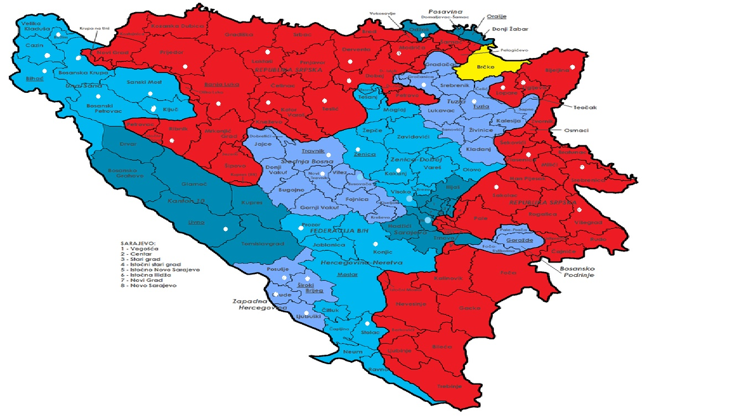

Slide 4
FUK - FINANCIJSKO UPRAVLJANJE I KONTROLA
FMC (Financial Management and Control )
Mihajlo Rožić Sevoi Grupa d.o.o

Slide 5
Fuk - sveobuhvatni sistem unutrašnjih kontrola koji su uspostavili lideri, i provode ga svi zaposleni, što pruža razumnu sigurnost da su budžet I druga sredstva se koriste legalno, ispravno i etički, te ekonomski, efikasno I efikasno u svrhu postizanja ciljeva korisnika
• Fuk uključuje sve sisteme i procedure interne kontrole u javnom sektoru
• Obveznici osnivanja - korisnici budžeta
• Povećanje vjerovatnoće postizanja ciljeva budžetskih korisnika (smanjenje rizika)
• Usmjeravanje procesa i povećanje nivoa kvaliteta usluga budžetskih korisnika
• Pravilno, ekonomično, efikasno i efektivno korišćenje budžetskih i drugih sredstava

Slide 6
Zašto FUK?
Zahtjev Europske unije – poglavlje 32 iz člana 90 sporazuma o stabilizaciji I pridruživanju EU
PIFC(PIFC - Public Internal Financial Control) sistem unutarnjih financijskih kontrola u javnom sektoru
Obuhvata sve sisteme i procedure unutarnje kontrole u javnim institucijama te pruža sigurnost da se javna sredstva troše prikladno te da se njima ostvaruje vrijednost uloženog
PIFC = FUK + UR
Zakonom o financijskom upravljanju i kontroli u javnom sektoru u Federaciji Bosne i Hercegovine ,Sluzbene novine Federacije BiH" broj 381/16
Zakon o sistemu internih finansijskih kontrola u javnom sektoru Republike Srpske (Sl. Gl. 91/16.)

Slide 7
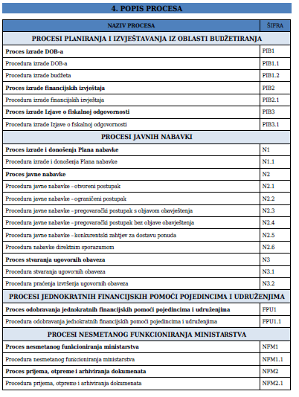

Slide 8
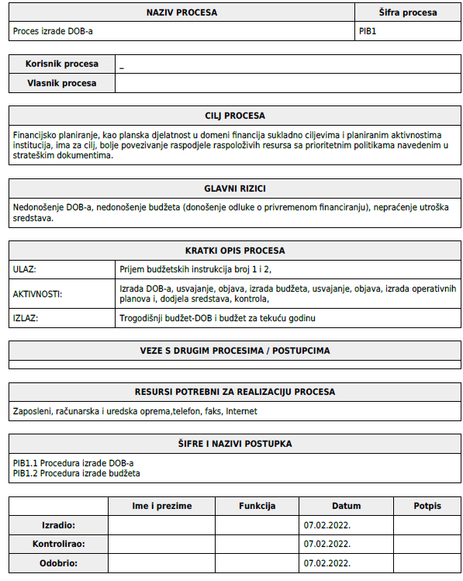

Slide 9
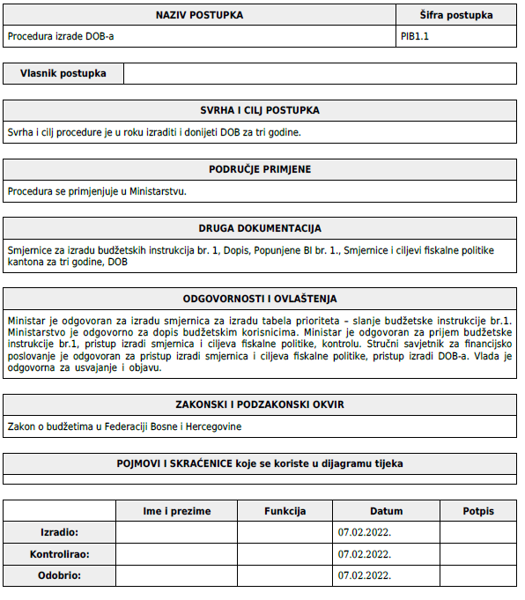

Slide 11
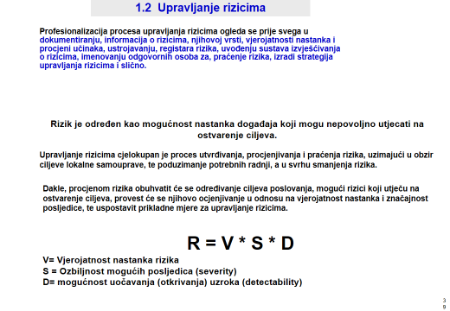

Slide 12
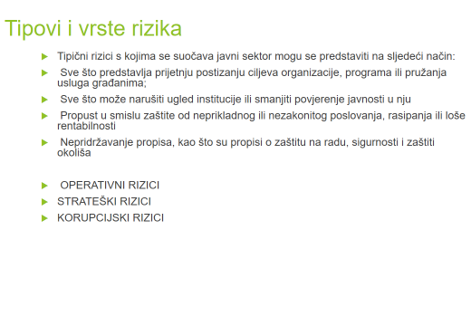

Slide 13
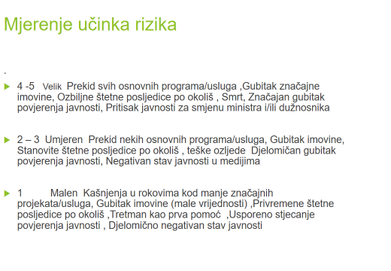

Slide 14
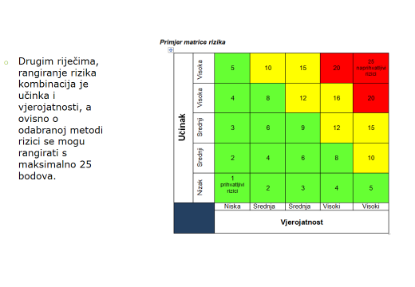

Slide 15
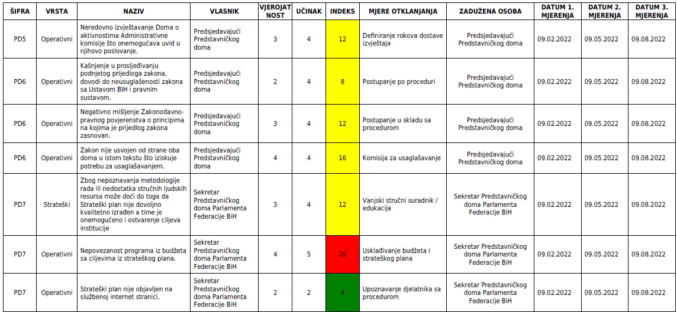

Slide 16

HVALA NA PAŽNJI

